Slide 1
누적금액(차락)
로그인/회원가입
트리어스
스토어 | 캠페인 | 후원 | 커뮤니티 | 마이페이지
배너
종료된 캠페인 | 참여 인간 수 | 심어진 나무 수
모집중인 캠페인
푸터.

Slide 2
트리어스
로그인
ID 입력창
패스워드 입력창
로그인 버튼
아이디 / 패스워드 찾기
회원가입 버튼
카카오 / 네이버 로그인 기능

Slide 3
트리어스
회원가입
회원가입 페이지
(이메일 인증)
정보 입력 폼
(아이디 패스워드 이름 생년월일
성별 이메일 핸드폰 주소)
회원가입 버튼
회원가입 완료 후
회원가입이 완료되었습니다. 글자 출력
홈으로 가기(메인 페이지)

Slide 4
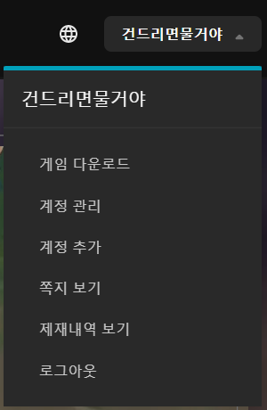
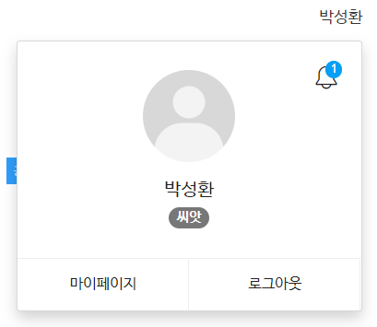
트리어스
마이페이지
1. 회원 정보 수정
2. 장바구니 및 위시리스트(따로 뺄 지 말지)
3. 상품 주문 조회 및 배송 현황
4. 적립금
5. 후원금 내역 조회
6. 캠페인 참가 신청 확인 조회(봉사활동 예약 내역)
7. 작성한 글 (문의글, 리뷰, 봉사후기)
8. 작성한 댓글(논의)
9. 이름

Slide 5
트리어스
회원 정보 수정
비밀번호 입력 후 일치하면 회원 정보 수정
수정할 수 있는 정보
- 주소
- 휴대폰
- 패스워드
- 패스워드 확인
수정하기 버튼, 취소하기 버튼

Slide 6
트리어스
상품 주문 내역 조회
상품 주문 내역
구매한 상품 리스트(논의)
- 상품 이미지 | 상품 이름 | 금액 | 개수 | 배송 조회

Slide 7
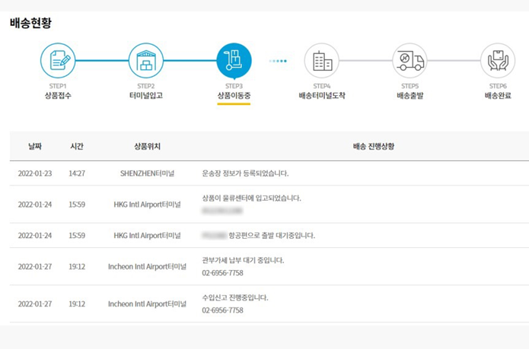
트리어스
배송 현황
배송현황
- 상품접수 | 터미널 입고 | 상품 이동중 | 터미널 도착 | 배송 출발 | 배송 완료

Slide 8
트리어스
후원금 내역 조회
총 누적 후원 금액
일자 후원 대상? 제목? 금액

Slide 9
트리어스
캠페인 참가 신청 확인 조회
캠페인1
캠페인2
캠페인3
신청 완료
D – day 인원

Slide 10
트리어스
작성한 글
문의글, 리뷰, 봉사후기
일자 (글 카테고리) 제목 (조회수) 수정/삭제

Slide 11
트리어스
작성한 댓글
일자 (글 카테고리) 원본글제목/내용(논의) 댓글 내용… 수정/삭제
07/25 캠페인 참가 후기 갓다왔어요 좋겠네요 수정/ 삭제

Slide 12
트리어스
캠페인
스토어 | 캠페인 | 후원 | 커뮤니티 | 마이페이지
모집 캠페인 / 종료 캠페인 / 지원 페이지 / 캠페인 아이디어 공모 / 자매 캠페인, 기업
캠페인1
캠페인2
캠페인3
작성하기

Slide 13
트리어스
캠페인
스토어 | 캠페인 | 후원 | 커뮤니티 | 마이페이지
모집 캠페인 / 종료 캠페인 / 캠페인 아이디어 공모
캠페인 제목
캠페인 상세 내용
지원하기

Slide 14
트리어스
캠페인
스토어 | 캠페인 | 후원 | 커뮤니티 | 마이페이지
모집 캠페인 / 종료 캠페인 / 지원 페이지 / 캠페인 아이디어 공모 / 자매 캠페인, 기업
캠페인1
캠페인2
캠페인3

Slide 15
트리어스
캠페인
스토어 | 캠페인 | 후원 | 커뮤니티 | 마이페이지
모집 캠페인 / 종료 캠페인 / 캠페인 아이디어 공모
여러분의 아이디어를 적어주세요
사람들이 작성한 댓글 형식
사람들이 작성한 댓글 형식
사람들이 작성한 댓글 형식
사람들이 작성한 댓글 형식
사람들이 작성한 댓글 형식
사람들이 작성한 댓글 형식
사람들이 작성한 댓글 형식

Slide 16
트리어스
후원
스토어 | 캠페인 | 후원 | 커뮤니티 | 마이페이지
총 누적 후원 금액 : 0 원
후원1
후원2
후원3

Slide 17
트리어스
후원
스토어 | 캠페인 | 후원 | 커뮤니티 | 마이페이지
후원 제목
후원 상세 내용
후원하기

Slide 18
트리어스
후원
스토어 | 캠페인 | 후원 | 커뮤니티 | 마이페이지
후원금 결제창
후원 금액 입력 텍스트창 | 금액 단위별로 선택
결제하기

